Slide 1
第4章
模板与泛型编程

Slide 2
模板与泛型编程
所谓泛型编程就是以独立于任何特定类型的方式编写
代码。使用时，需要提供具体程序实例所操作的类型
和值。
STL里面容器、迭代器和算法都是泛型编程。
模板是泛型编程的基础，包括模板类和模板函数。
北京林业大学 软件教研室

Slide 3
函数模板---需求
int compare(const string &v1, const string &v2){
if(v1 < v2) return -1;
if(v1 > v2) return 1;
return 0;
}
int compare(const double &v1, const double &v2){
if(v1 < v2) return -1;
if(v1 > v2) return 1;
return 0;
}
北京林业大学 软件教研室

Slide 4
函数模板---语法
  template <类型形式参数表>
  函数返回值类型名 函数模板名（函数形参及类型）
  { 函数体 }
  如：
    template <class T> T max( T x, T y)
    { return x>y?x:y; }
北京林业大学 软件教研室

Slide 5
函数模板——示例
template <typename T>
int compare(const T &v1, const T &v2){
if(v1 < v2) return -1;
if(v1 > v2) return 1;
return 0;
}
函数模板形参表不能为空
北京林业大学 软件教研室

Slide 6
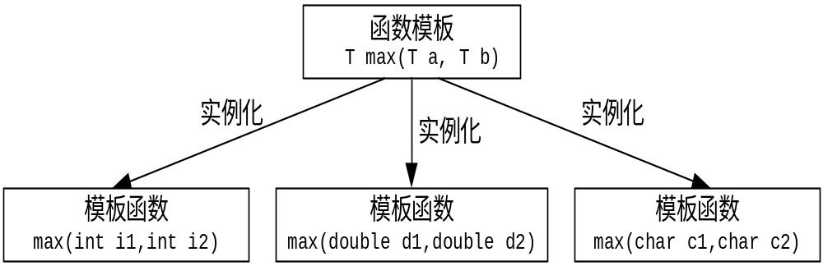
函数模板的使用
【例1】定义一个求任意两个具有相同类型的数中的较大值的函数模板，然后进行调用并完成相应的功能。
北京林业大学 软件教研室

Slide 7
分析以下程序中出现的错误
void main()
{ int i1=10, i2=20;
double d1=3.5, d2=-1.2;
char c1='b', c2='x';
cout<<min(i1,i2)<<endl;
cout<<min(d1,d2)<<endl;
cout<<min(c1,c2)<<endl;
cout<<min(i1,c1)<<endl; cout<<min(i1,d1)<<endl;
}
  template <class T>
  //定义函数模板min，类型形参为T，它表示某种类型
  T min(T a, T b)
  //函数值的类型为T，形参a，b的类型为T
  { if (a<b) return a;
  else return b;
  }
虽然模板参数T可以实例化成各种类型，但是，凡是采
用同一模板参数T的各参数间必须保持完全一致的类型，
模板类型并不具有隐式的类型转换，如在int和char之间、
float与int之间、float与double之间的隐式类型转换。
北京林业大学 软件教研室

Slide 8
思考：如何解决实参的常规转换？
北京林业大学 软件教研室

Slide 9
template <typename A, typename B>
int compare(const A &v1, const B &v2){
if(v1 < v2) return -1;
if(v1 > v2) return 1;
return 0;
}
北京林业大学 软件教研室

Slide 10
typename 和 class 的区别
在函数模板形参表中，可以互换，class更旧
除了定义数据成员和成员函数之外，类还可以定义类型成员。如果要在函数模板内部使用这一类型，必须告诉编译器我们正在使用的名字指的是一个类型。
template <class Parm, class U>
Parm fcn(Parm * array, U value)
{
Parm::size_type * p; //If Parm::size_type is a type, then a declaration
//If Parm::size_type is an object, then a multiplication
}
北京林业大学 软件教研室

Slide 11
template <class Parm, class U>
Parm fcn(Parm * array, U value)
{
typename Parm::size_type * p; //ok: declares p to be a pointer
}
实例化时，Parm必须有名为size_type的类型成员
北京林业大学 软件教研室

Slide 12
非类型模板形参
模板形参不必都是类型。
template <class T, size_t N> void array_init(T (&parm)[N])
{
for(size_t i = 0; i != N; i++) parm[i] = 0;
}
当调用array_int时，编译器从数组实参计算非类型形参的值：
int x[42];
double y[10];
array_init(x);
array_init(y);
size_t是与机器相关的unsigned类型
北京林业大学 软件教研室

Slide 13
类模板
类模板的定义
  template <类型形参表> class 类模板名
  { private:
  私有成员定义
  protected:
  保护成员定义
  public:
  公有成员定义
  }；
北京林业大学 软件教研室

Slide 14
（1）“类型形参表”中的参数，可看作是形式参数，各参数需要给出其参数名，参数的类型可由下列标识符修饰：
①“class”标识符：表示该参数可以接受一个类型参数。
②“类型说明符”标识符：表示该参数可以接受一个由“类型说明符”所规定类型的常量作为参数。
当“类型形参表”同时有多个参数时，各参数间需用逗号隔开。
（2）类模板中的成员函数可以放在类模板的定义体中（此时与类中的成员函数的定义方法一致）定义，也可以放在类模板的外部定义，此时，成员函数的定义格式如下：
template <类型形参表>
函数值的返回类型 类模板名<类型名表>::成员函数名（形参）
{ 函数体 }
其中，“类型形参表”即是类模板定义中的“类型形参表”;“类模板名”即是类模板中定义的名称；“类型名表”即是类模板定义中的“类型形参表”中的参数名。
（3）利用类模板定义的只是对类的描述，它本身还不是一个类，是类模板。
（4）要定义类模板的对象（即实例），需要用下列格式的语句：
类模板名 <类型实参表> 对象名表；
其中，“类型实参表”是由逗号分隔的若干类型标识符或常量表达式构成，它与类模板定义中的“类型形参表”中的参数的个数和类型要一一对应。如果类模板定义中的“类型形参表”中的某个参数类型标识为“class”，则此处的实参应为某个类型标识符；如果类模板定义中的“类型形参表”中的某个参数类型标识为某种类型标识符，则此处的实参应为该种类型的常量。
北京林业大学 软件教研室

Slide 15
类模板的使用
【例2】定义类模板container，其内含成员函数init和display。演示类模板的使用。
类模板头文件和源文件编译的方法——跟编译环境相关
北京林业大学 软件教研室

Slide 16
单向链表（指针）
单向链表中，每个节点都有一个指针指向下一个节点，最后一个节点的指针值是NULL。在程序中，用一个与链表节点的数据类型一致的指针指向链表的第一个节点，如果链表长度为0，这个指针指向NULL。
北京林业大学 软件教研室

Slide 17
单向链表示例
输入一组学生的学号、姓名和课程成绩。当输入的成绩为负数时，输入结束。程序先将输入的数据存储在一个单向链表中，每个节点存储一个学生的数据，然后计算并输出全部学生的平均成绩。
每次访问链表进行节点的插入、删除、查找时，都需要使用这个指针
北京林业大学 软件教研室

Slide 18
单向链表类模板
设计一个单向链表的类模板，使其能够完成单向链表的创建和显示等操作。
北京林业大学 软件教研室

Slide 19
类模板Queue
template <class Type> class Queue {
public:
Queue();
virtual ~Queue();
Type & front();
const Type & front() const;
void push(const Type &);
void pop();
bool empty() const;
private:
// ...
};
实例化Queue<int> qi; Queue<string> qs;
北京林业大学 软件教研室

Slide 20
Queue的实例化
当编译Queue<int> qi;时，编译器自动创建名为Queue<int>类，生成：
template <class Type> class Queue<int> {
public:
Queue();
virtual ~Queue();
int & front();
const int & front() const;
void push(const int &);
void pop();
bool empty() const;
private:
// ...
};
北京林业大学 软件教研室

Slide 21
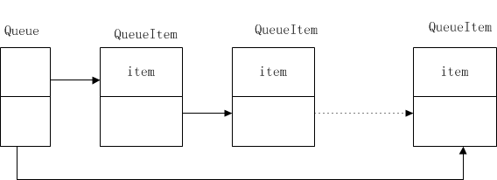
Queue类模板
使用两个类：QueueItem和Queue
QueueItem表示链表中的节点，数据成员包括item和next. Queue中的每个元素保存在一个QueueItem对象中。
Queue类也有两个数据成员:head和tail，它们是QueueItem指针。
北京林业大学 软件教研室

Slide 22
小结
（1）当在程序设计中遇到若干个程序结构有同一种模式时可以考虑使用模板。
（2）模板是一种高度抽象的结构形式。
（3）函数模板是一类函数的抽象，代表了一类函数，这一类函数具有相同的功能。
（4）类模板是对类的抽象，代表一类类，这些类具有相同的功能，但数据成员类型及成员函数返回类型和形参类型不同。
北京林业大学 软件教研室

